Slide 1
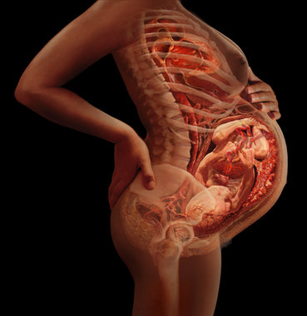
Períodos clínicos e mecânicos do trabalho de parto e parto normal
Profa. Luciana Reberte Gouveia

Slide 2
Histórico
P ou Para (paridade = número de partos)
Nulípara/Primípara e Multípara
Nomenclatura obstétrica em relação ao número de gestações, partos e abortos
G ou Gesta (número de gestações)
Primigesta/secundigesta e multigesta
A ou Abortos (número de abortos)
Ex: IIIG, 0P, IIA
3ª. gestação
0 parto
2 abortos

Slide 3
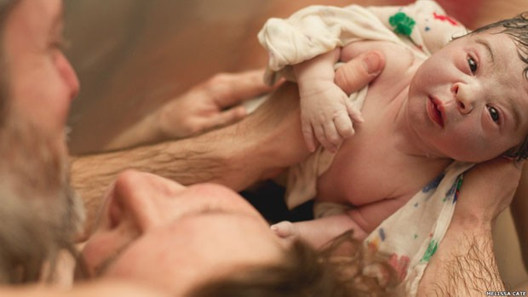
PARTO NORMAL
Definição
É de início espontâneo, de baixo risco no início do trabalho de parto e assim permanece por todo trabalho de parto e parto.
O bebê nasce espontaneamente com apresentação cefálica entre 37 a 42 semanas completas de gestação.
Após o nascimento tanto a mãe quanto o bebê estão em boas condições.

Slide 4
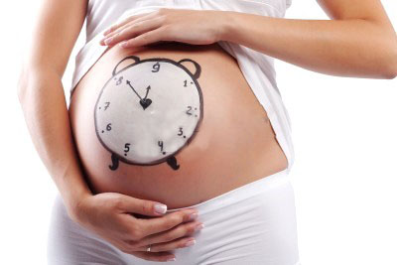
Sinais e sintomas de trabalho de parto
Sinais que podem anteceder o trabalho de parto
Perda do tampão mucoso
Perda de líquido
“Queda do ventre” e melhora da respiração
Dor em baixo ventre
As contrações de Braxton Hicks acontecem durante a gestação
e são indolores não ocasionam trabalho de parto

Slide 5
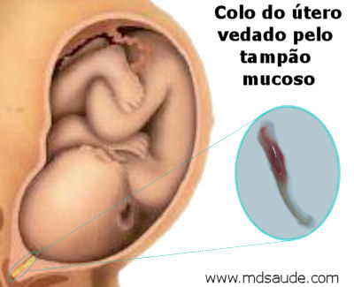
Tampão mucoso

Slide 6
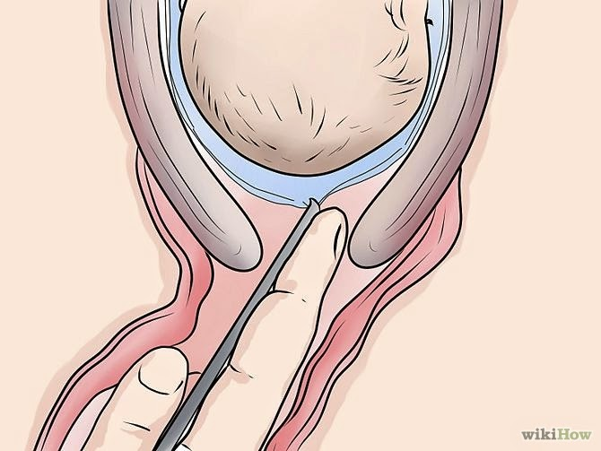
Líquido aminiótico
O feto é envolto por líquido amniótico
Esse líquido fica dentro das membranas (bolsa)
A bolsa pode se romper (rotura ou amniorexe) de duas maneiras:
Espontaneamente (perda de líquido amniótico) RMO
Rotura espontânea das membranas amnióticas
Artificialmente (por meio da amniotomia)
Rotura artificial das membranas amnióticas
Amniotomia

Slide 7
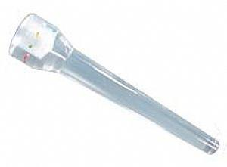
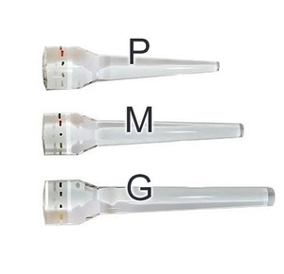
Líquido amniótico
Aspecto do líquido amniótico
Líquido claro com grumos
Líquido meconial (fluido ou espesso)

Slide 8
Diagnostico do trabalho de parto
Avaliação da dinâmica uterina
Exame de toque vaginal

Slide 9
Trabalho de parto
Sinais de trabalho de parto
Contrações regulares
Dilatação progressiva e esvaecimento da cérvix
( pode ocorrer pequena perda de sangue via vaginal)

Slide 10
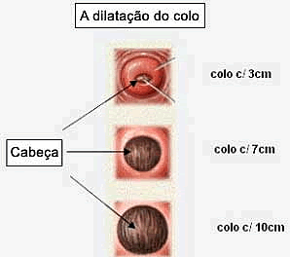
Dilação cervical
Exame de Toque vaginal
Esvaecimento cervical

Slide 11
Dilação cervical
Toque Vaginal
Localização da Sutura sagital

Slide 12
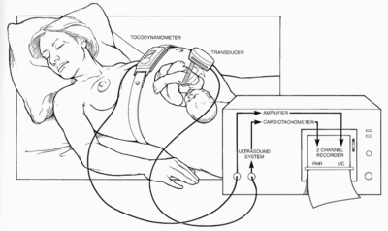
Avaliação das contrações
Dinâmica uterina e cardiotocografia
Dinâmica Uterina
Avaliação manual
Realizada em 20 minutos
Presença ou ausência de contração
Quantidade (n°) de contrações em 10 minutos
Intensidade (fraca, moderada, forte)
Percepção dos movimentos fetais (presentes ou ausentes)
Cardiotocografia fetal (CTG ou CTB)
Método eletrônico não invasivo de avaliação do bem estar fetal
Registro gráfico
Detecta contrações uterinas, frequência cardíaca fetal e movimentação fetal

Slide 13
ContraçÕes UTERINAS
Parâmetros
Tônus (pressão mínima do útero entre as contrações 8-12mmhg)
Intensidade
Gravidez: 2-4mmhg
Braxton Hicks: 10-20mmhg
Parto: >25mmhg chega a 50mmhg

Slide 14
ContraçÕes UTERINAS
Duração
40-60 seg fase de contração seguida pelo relaxamento
Frequência
Início do trabalho de parto
Frequência de 2 a 3 contrações em 10 min e duração de 40seg
Final primeiro período com 4-5 em 10 min e duração de 60-70 seg

Slide 15
Atividade uterina

Slide 16
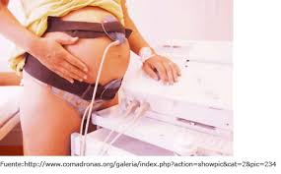
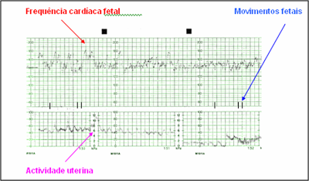
CTB

Slide 17
Atividade uterina
Alterações no padrão de contratilidade uterina
HIPOATIVIDADE
Intensidade < 25 mm Hg Frequência < 2/10 minutos Tônus < 8 mmHg

Slide 18
Atividade uterina
Alterações no padrão de contratilidade uterina
HIPERATIVIDADE
Intensidade > 50 mm Hg
Frequência > 5 / 10 minutos
Tônus > 12 mmHg
Causas: Administração intempestiva de ocitocina. Pré-eclampsia Parto obstruído. Síndrome de compressão da veia cava.
Conduta: Decúbito lateral esquerdo. Oxigênio sob cateter nasal. Redução da dose de ocitocina administrada. Avaliar proporcionalidade cefalopélvica e outros obstáculos à progressão do parto.

Slide 19
Atividade uterina
Alterações no padrão de contratilidade uterina
HIPOTONIA
Tônus < 5 mmHg e amolecido à palpação
Causas: hipoatividade

Slide 20
Atividade uterina
Alterações no padrão de contratilidade uterina
HIPERTONIA
Tônus > 20 mmHg, endurecimento uterino à palpação, dificuldade para palpação das partes fetais
Sobredistensão: polidramnia, prenhez múltipla.
Taquissistolia.
Autêntica: geralmente associada ao descolamento prematuro da placenta.

Slide 21
Indutores de trabalho de parto

Slide 22
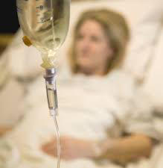
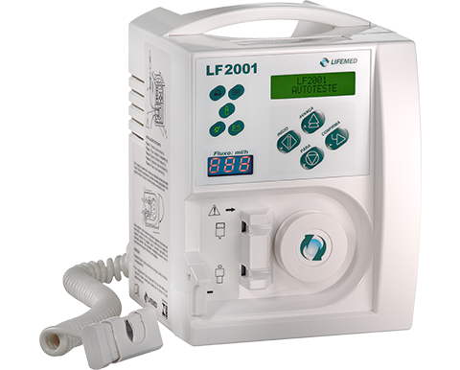
OCITOCINA
Hormônio sintético utilizado para
estimular as contrações de TP

Slide 23
Ocitocina
5UI em 500ml SF0,9%

Slide 24
Ocitocina
Contraindicações
Conhecida hipersensibilidade à ocitocina ou a qualquer excipiente da formulação;
Hipertonia uterina, sofrimento fetal quando a expulsão não é iminente.
Qualquer estado em que, por razões fetais ou maternas, se desaconselha o parto espontâneo e/ou o parto vaginal seja contraindicado, por exemplo:
Desproporção céfalo-pélvica significativa;
Má apresentação fetal;
Placenta prévia
Descolamento prematuro da placenta;
Apresentação ou prolapso do cordão umbilical
Distensão uterina excessiva ou diminuição da resistência uterina à ruptura, como por exemplo, em gestações múltiplas; Poli-hidrâmnios
Grande multiparidade
Presença de cicatriz uterina resultante de intervenções cirúrgicas, inclusive da operação cesárea clássica.

Slide 25
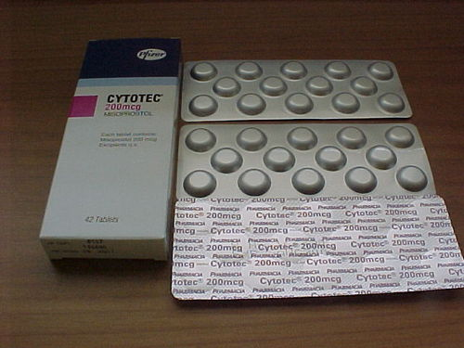
Misoprostol
Análogo sintético da prostaglandina E1
Ação útero-tônica e de amolecimento de colo uterino
Indução de trabalho de parto (maturação de colo)
1cp de 25mcg a cada 6h

Slide 26
Misoprostol
Contraindicações
Cesárea anterior
Cirurgia uterina prévia
Paciente asmática
Uso concomitante com ocitocina
Placenta prévia

Slide 27
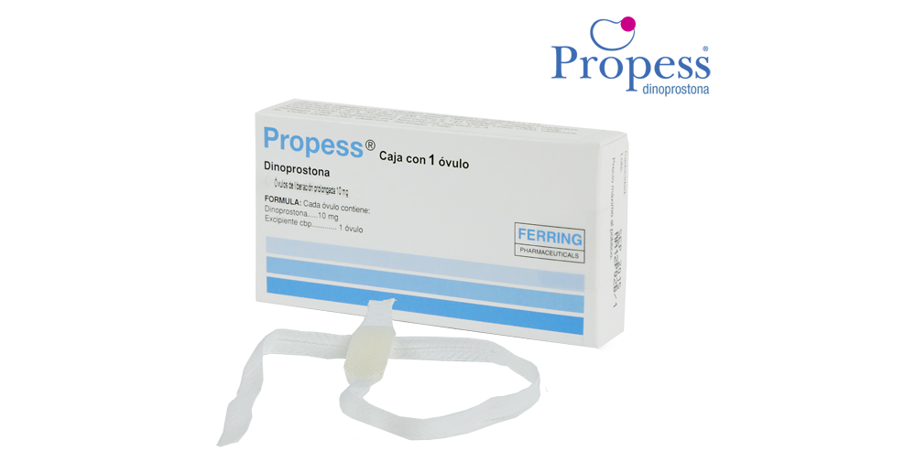
Propess
Pessário vaginal de dose única com liberação controlada com 10 mg de dinoprostona
É indicado para o início e/ou continuação da maturação do colo uterino em pacientes a termo (a partir de 38 semanas de gestação) com colo favorável
Após a inserção, a atividade uterina e a condição fetal devem ser monitoradas regularmente.

Slide 28
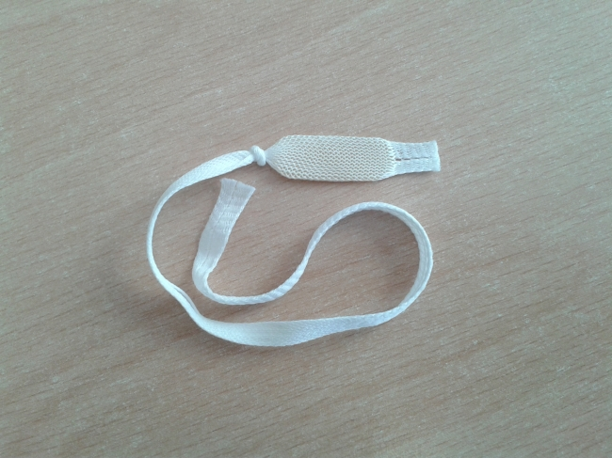
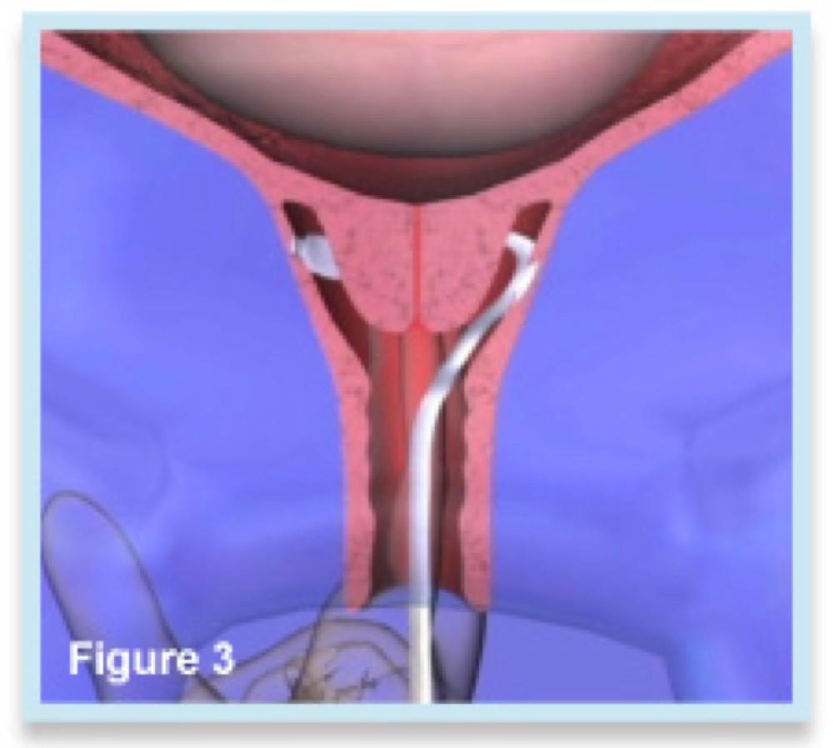
Propess

Slide 29
Propess
Segurar o pessário entre os dedos da mão examinadora
Insira o propess (dinoprostona) profundamente no fundo vaginal posterior atrás do colo uterino usando apenas pequenas quantidades de lubrificantes hidrossolúveis.
Para assegurar que o pessário permaneça in situ deve ser virado 90o , assim ele ficará em posição transversal ao fundo vaginal posterior atrás do colo uterino.
Permitir que uma porção suficiente de fita permaneça do lado de fora da vagina para possibilitar a remoção.
Após a inserção, assegure que a paciente permaneça deitada por 20 ou 30 minutos, (tempo suficiente para que o pessário se intumesça) a dinoprostona será liberada de forma contínua durante 24 horas

Slide 30
Propess
Contraindicações:
Trabalho de parto já tenha sido iniciado.
Drogas ocitócicas estiverem sendo administradas.
Contração uterina forte e prolongada for inadequada, como em pacientes:
a) que tenham sido submetidas anteriormente a grandes cirurgias uterinas, por exemplo uma cesariana, miomectomia (retirada de mioma) e etc. b) que tenham desproporção cefalo-pélvica; c) com mau posicionamento do feto; d) com suspeita ou evidência de sofrimento fetal; e) com histórico de partos difíceis ou traumáticos; f) que tenham tido mais de três partos normais; g) que tenham sido submetidas anteriormente a cirurgias ou ruptura do colo uterino.
Histórico ou presença de doença inflamatória pélvica atual, a menos que tenha sido instituído tratamento prévio adequado.
Alergia à dinoprostona ou qualquer um de seus excipientes.
Mau posicionamento da placenta ou sangramento vaginal inexplicado durante a gravidez atual.
Submetida a uma cesariana

Slide 31
Períodos clínicos do trabalho de parto
Dilatação
Expulsão
Dequitação
Greemberg ou 4°período

Slide 32
Fase de Dilatação Cervical
Esvaecimento e dilatação
Esvaecimento
Incorporação do canal cervical ao corpo do útero
Dilatação
Afastamento progressivo das bordas da cérvice no nível do orifício externo
As modificações que ocorrem no colo uterino na gravidez visam a preparação para o parto em um processo de amadurecimento (diminuição da consistência e esvaecimento) e dilatação cervical
O colo uterino é formada por tecido conjuntivo e possui dois orifícios (interno e externo) e um canal central ligando esses dois orifícios
O colo permite que o feto se mantenha no útero durante a gestação

Slide 33
Fases de dilatação cervical
Friedman 1954
Latência
Ativa
Fase Latente
Duração aproximada de 8h
Amolecimento
Apagamento
Início da Dilatação
Não há modificações significativas na dilatação cervical

Slide 34
Fases de dilatação cervical
Fase ativa
Nulíparas: 1,2 cm/h
Multíparas: 1,5 cm/h
Colo apagado, dilatado > ou = 3cm, contrações regulares e dolorosas
Nova classificação 6cm!
Contrações regulares (2-3 contrações/10min) Intensidade: 40 – 50 mmhg
Duração: 30 seg

Slide 35
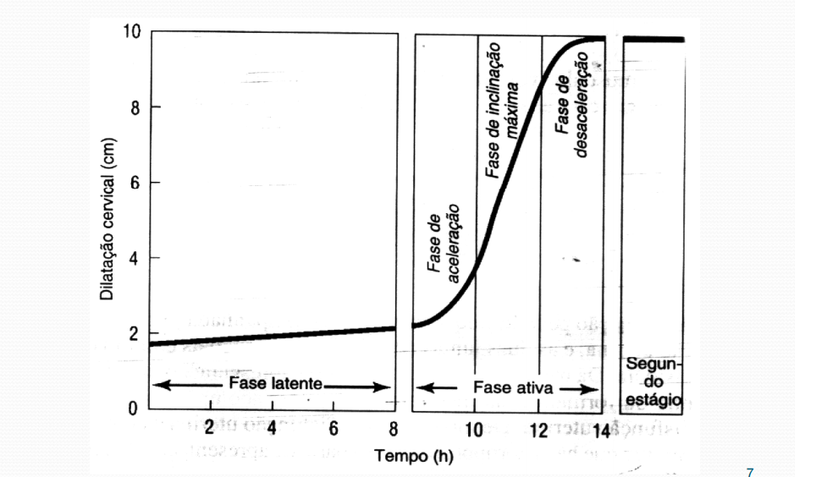
Curva da dilatação cervical

Slide 36
Curva da dilatação cervical

Slide 37
Partograma

Slide 38
Período Expulsivo
Segundo período clínico do trabalho
de parto
Inicia-se com a dilatação total do colo do útero
Expulsão da cabeça fetal (cefálicas)
Liberação dos ombros e do corpo

Slide 39
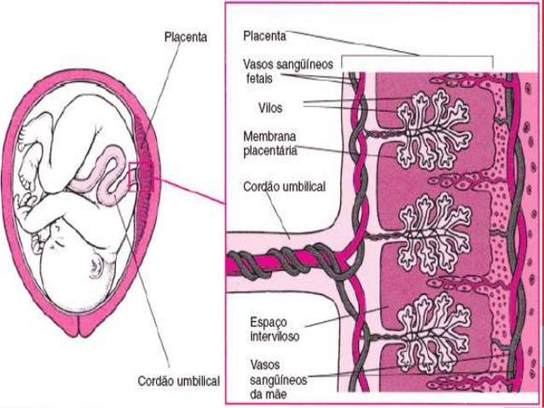
Dequitação
3° período do parto
Inicia-se imediatamente após o nascimento do RN e termina com a liberação da placenta e membranas
Contrações
Tempo médio de 30 minutos

Slide 40
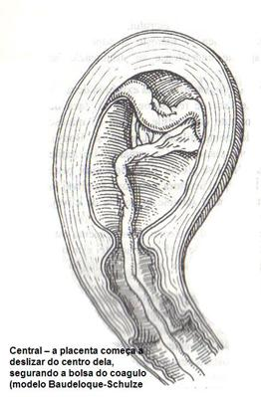
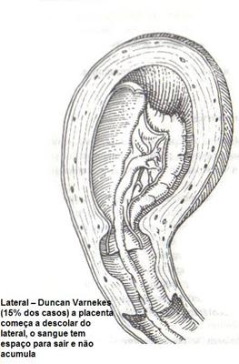
Dequitação
Baudeloque-Schultze
Baudeloque-Ducan

Slide 41
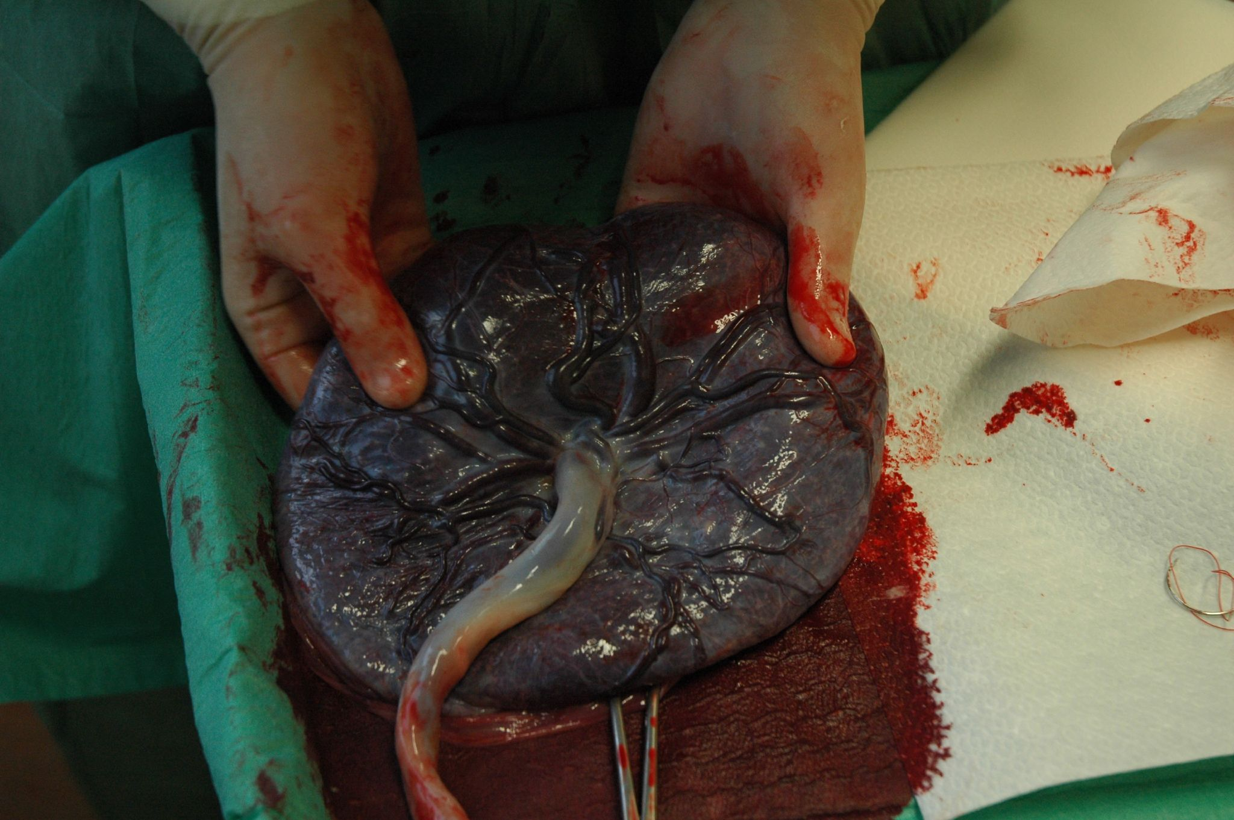
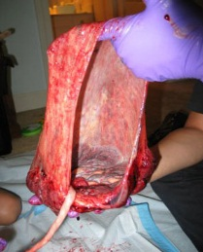
Dequitação da Placenta

Slide 42
Placenta

Slide 43
Placenta
Composta pelos cotilédones e as membranas
Membranas (Âmnion e córion)
Âmnion: Membrana que envolve o feto como uma bolsa delimitando uma cavidade que é preenchida pelo líquido amniótico. Tem a função de proteção do feto contra choques, evitar a perda de água fetal e infecções.
Córion: Revestimento externo. Tem a função de ampliar a proteção fornecida pelo âmnion.

Slide 44
Quarto período clínico do trabalho de parto
Também conhecido como período de Greenberg
Inclui a primeira hora após o parto
Globo de segurança de Pinard: ocorre imediatamente após a saída da placenta, o útero contrai e é palpável.
Miotamponamento: retração e laqueadura dos vasos uterinos
Trombotamponamento: formação de trombos nos grandes vasos útero placentários, constituindo hematoma intrauterino que recobre a ferida aberta no sítio placentário

Slide 45
Mecanismos de parto
Insinuação
Descida
Rotação Interna
Desprendimento (deflexão)
Rotação externa (restituição)
Desprendimento das espáduas (ombros anterior e posterior) e corpo

Slide 46
Parto normal mecanismo

Slide 47
Parto normal mecanismo

Slide 48
Mecanismos de parto
Insinuação
O polo fetal ocupa o estreito superior da bacia
O diâmetro biparietal atravessa o diâmetro superior da bacia
A sutura sagital está no diâmetro transverso

Slide 49
Mecanismos de parto
Descida
Descida e passagem fetal entre os estreitos superior e inferior da bacia materna
Planos de De Lee – nível das espinhas ciáticas (plano 0)

Slide 50
Mecanismos de parto
Rotação Interna
A sutura sagital se posiciona no diâmetro ântero-posterior da pelve materna
O lambda vai se posicionar abaixo do pube

Slide 51
Mecanismos de parto
Desprendimento
Deflexão fetal com auxílio da retropulsão do cóccix

Slide 52
Mecanismos de parto
Rotação externa
Restituição e retorno do feto para a posição que ocupava anteriormente no canal de parto

Slide 53
Mecanismos de parto
Desprendimento das espáduas
Saída dos ombros (inserção braquial do deltoide) e depois a pelve

Slide 54
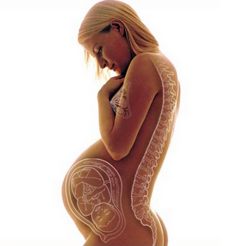
Anatomia obstétrica e estática fetal
Prof. Dra. Luciana Gouveia

Slide 55
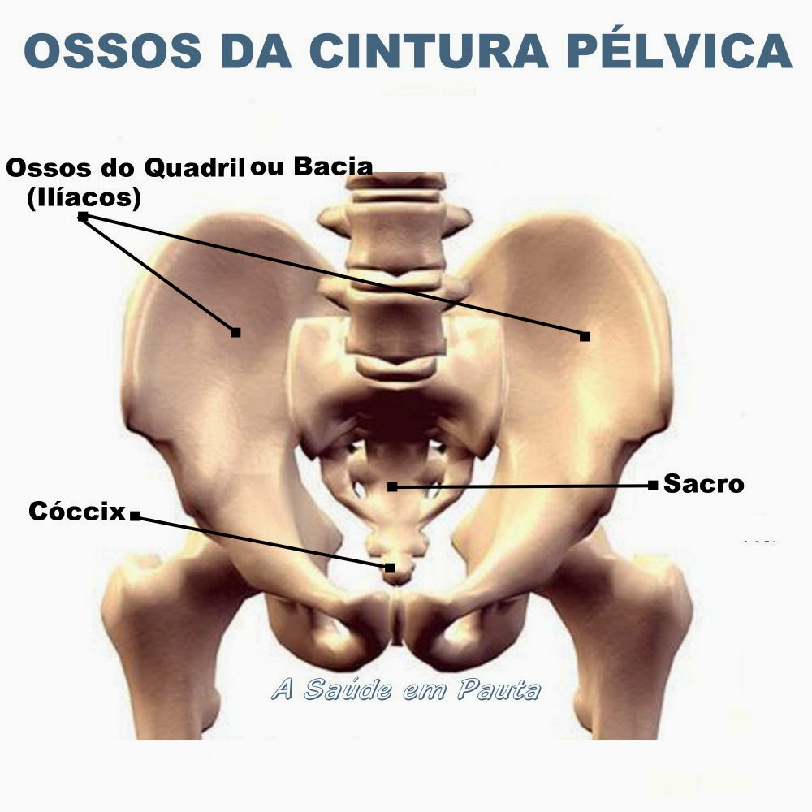
Anatomia da pelve
Ossos
Ílíacos
Isquio
Sacro
Coccix
Pubis

Slide 56
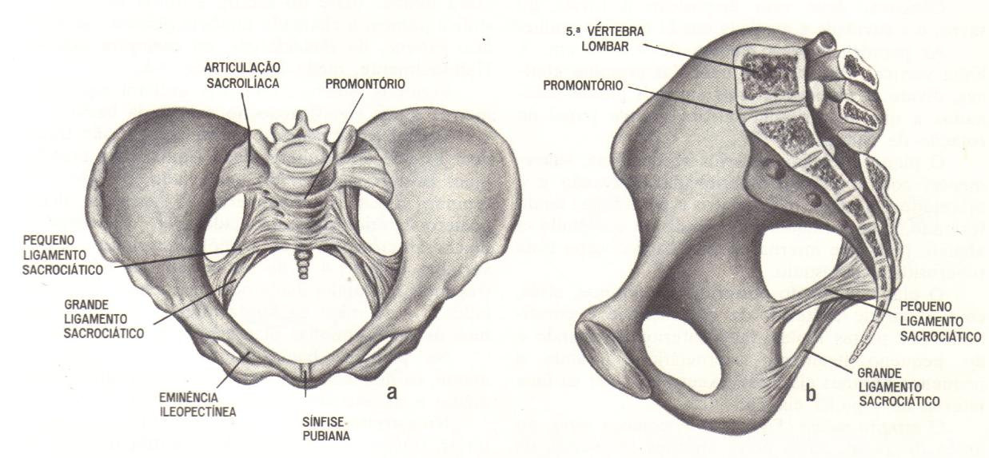
Anatomia da pelve

Slide 57
Tipos de Pelve

Slide 58
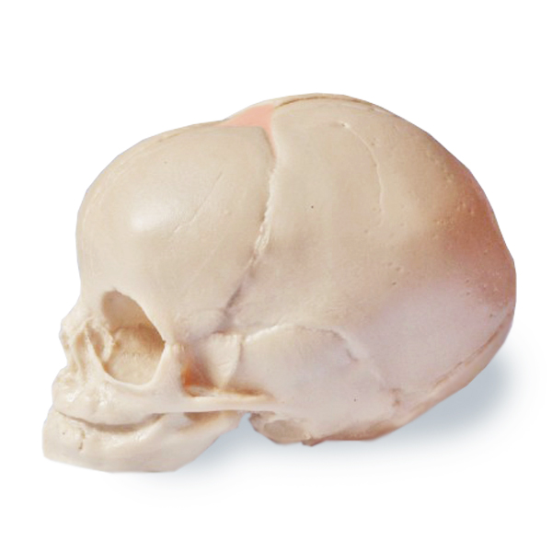
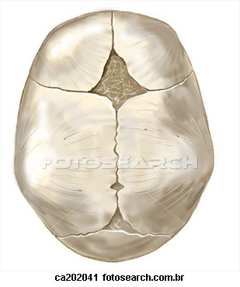
Anatomia fetal

Slide 59
Anatomia fetal
Suturas
Frontal
Coronaria
Sagital
Lanbdóide
Ossos
Frontais
Parietais
Occipital
Fontanelas
Anterior
Posterior

Slide 60
Estática fetal
A estática fetal na cavidade uterina deverá ser determinada no início do trabalho de parto
A orientação do feto em relação à pelve materna é descrita em termos de situação, apresentação e posição e atitude

Slide 61
situação
Relação entre os eixos fetal e materno
Maior eixo uterino com o maior eixo fetal

Slide 62
Situação
Há 3 tipos de situação
Longitudinal : eixos materno e fetal coincidem (99%)
Transversal: os eixos materno e fetal são perpendiculares
Oblíqua: inclinação e transição entre transversal e longitudinal (formam um ângulo de 45°)
Pode mudar próximo ou durante o trabalho de parto

Slide 63
Longitudinal

Slide 64
Transversa

Slide 65
Obliqua

Slide 66
atitude
Relação das diversas partes do feto entre si
A maneira que o feto permanece no útero
Flexão ou extensão

Slide 67
Atitude
Flexão
Extensão
Cabeça do feto fletida e o mento se aproxima do esterno
Os MMII fletidos sob a bacia e antebraços sob os braços e aconchegam-se no tórax
Polos cefálico e pélvico
O polo cefálico é menos redutível
Cabeça defletida
Diferentes graus de acordo com a deflexão

Slide 68
Apresentação
Parte fetal que ocupa o estreito superior materno da pelve materna onde se insinuará
Sentido por meio da palpação ou exame de toque

Slide 69
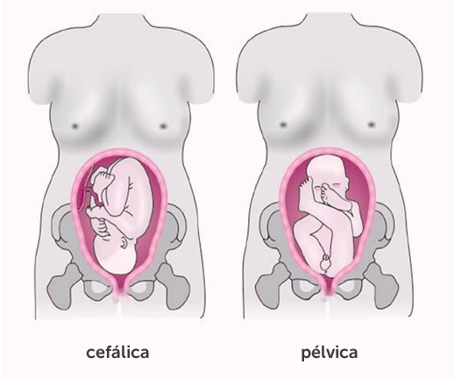
Apresentação

Slide 70
Apresentação
Pélvica
Cefálica
O polo pélvico encontra-se no estreito superior
A cabeça se apresenta no estreito superior
Córmica: de ombros

Slide 71
PÉlvicas

Slide 72
Posição
Dorso fetal em relação ao lado materno ou em relação ao canal de parto (direito ou esquerdo)
O osso occipital, o mento e o sacro determinam os pontos nas apresentações de face e ombros

Slide 73
Pelve
DIREITA
ESQUERDA

Slide 74
Variedades de posição
É a relação entre os vários pontos de referência fetal e os pontos de referência materno
Fetal
Materno
Lambda (O)
Bregma (B)
Glabela (N)
Mento (M)
Crista Sacrococcigea (S)
Acrômio (A)
Pube
Iminências do íleo (direita e esquerda)
Junção sacro ilíaca

Slide 75
Variedade de posição
Nomenclatura Obstétrica
Em relação à variedade de posição
Apresentação, situação e a variedade de posição
1ª letra – fetal
Demais – materna
Ex: OEA
O = Occipicio
E = Esquerda
A = Anterior

Slide 76
Variedades de posição

Slide 77
Diâmetros da pelve

Slide 78
Variedades de posição
OA
ODA
ODE
ODT
OET
ODP
OEP
OP

Slide 79
Variedade de posição
Exemplos:
A - Occipital Esquerda Anterior
B - Occipital Esquerda Posterior

Slide 80
Nomenclatura

Slide 81
Determine a variedade de apresentação

Slide 82
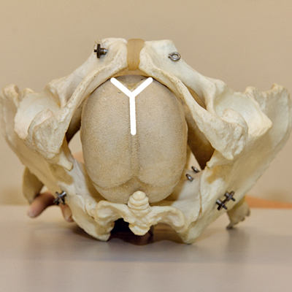

Slide 83
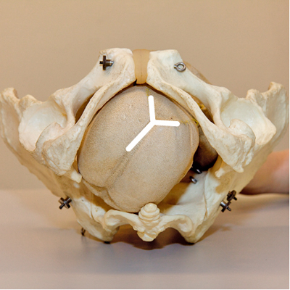

Slide 84
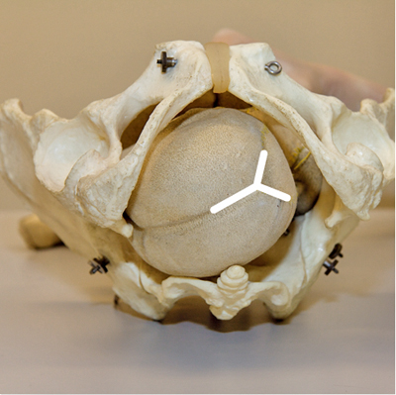

Slide 85
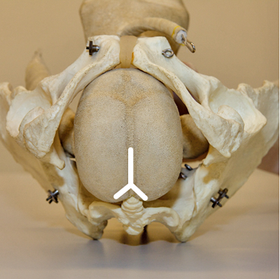

Slide 86
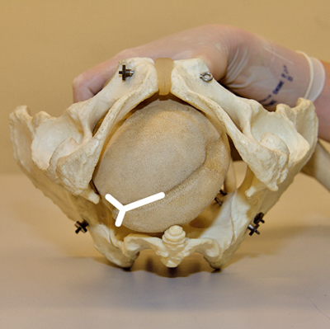

Slide 87
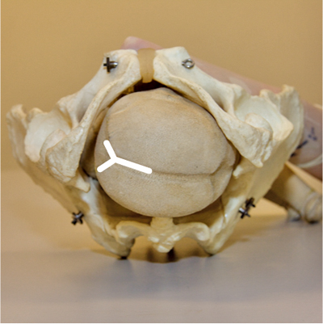

Slide 88
